Slide 1
MEZZI TRASMISSIVI
DOPPINO INTRECCIATO
CAVO COASSIALE
FIBRA OTTICA
SPAZIO
RIEPILOGO GRAFICO

Slide 2
DOPPINO INTRECCIATO
La struttura base di un cavo a doppini intrecciati è composta da due fili di rame isolati intrecciati.

Slide 3
Categoria 1
Cavo telefonico UTP tradizionale in gradoni trasferire segnali vocali ma non dati. I vecchi cavi telefonici utilizzati prima del 1983 appartenevano alla Categoria 1.
Categoria 2
Cavo UTP costituito da 4 doppini intrecciati utilizzato per la trasmissione dati a velocità fino a 4 Mbps
Categoria 3
Cavo UTP costituito da 4 doppini con circa 10 intrecci per metro, utilizzato per la trasmissione dati a velocità fino a 10 Mbps.
Categoria 4
Cavo UTP costituito da 4 doppini intrecciati utilizzato per la trasmissione dati a velocità fino a 16 Mbps
Categoria 5
Cavo UTP costituito da 4 doppini intrecciati utilizzato per la trasmissione dati a velocità fino a 100 Mbps.

Slide 4
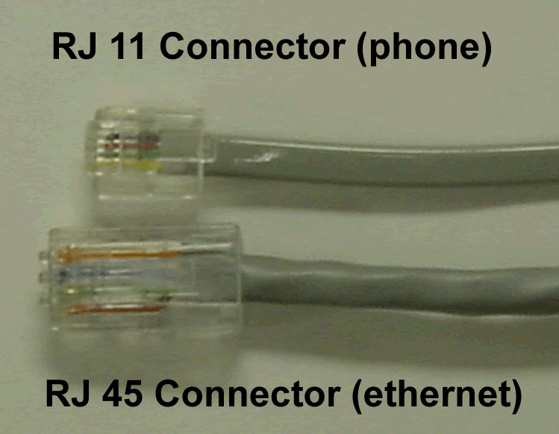

Slide 5
CAVO COASSIALE
La struttura base di un cavo coassiale è costituita da un conduttore interno in rame rivestito da uno strato di materiale isolante avvolto in una calza metallica flessibile in rame o alluminio il tutto circondato da una guaina isolante esterna.

Slide 6
La schermatura, costituita da una calza metallica intrecciata, serve per isolare i dati che viaggiano all’interno del cavo dalle interferenze elettromagnetiche esterne, i disturbi e impedire la conseguente distorsione del segnale che porta le informazioni. L’anima del conduttore centrale può essere costituita da un filo pieno o da conduttori intrecciati.
Per ambienti soggetti ad elevati livelli di interferenze elettromagnetiche sono disponibili cavi anche a doppio livello di schermatura con 2 strati di materiale isolante e 2 calze metalliche.

Slide 7
Rispetto al cavo a doppini intrecciati il cavo coassiale offre una migliore protezione ai disturbi e una minore attenuazione del segnale in propagazione. L’attenuazione consiste nella diminuzione della potenza del segnale che viaggia lungo il supporto fisico.

Slide 8
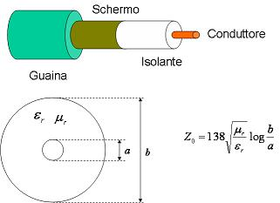

Slide 9
FIBRA OTTICA
Le fibre ottiche sono di norma composte da un nucleo in vetro ricoperto da un rivestimento anche esso in vetro, il tutto protetto da una guaina esterna isolante.
Le fibre ottiche permettono la propagazione del segnale sotto forma di impulsi luminosi.

Slide 10
Poiché non utilizza segnali elettrici la fibra risulta particolarmente indicata per l’utilizzo in ambienti elettromagneticamente inquinati.
Le caratteristiche di sicurezza del mezzo, che non permette derivazioni non autorizzate, la notevole velocità di trasmissione supportata dell’ordine di Gigabit per secondo e l’attenuazione decisamente ridotta, rendono la fibra ottica una soluzione ideale per le connessioni su lunghe distanze e nei sistemi che richiedono livelli di sicurezza elevati.

Slide 11
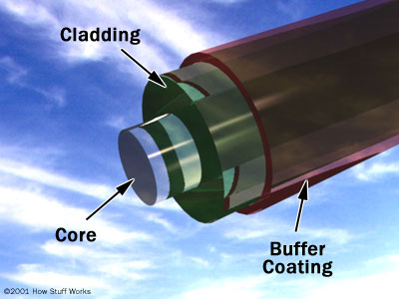

Slide 12
SPAZIO
Le onde elettromagnetiche si propagano nello spazio alla velocità della luce e possono essere captate per mezzo di appositi dispositivi, le antenne, quindi trasformate in tensioni.
Pertanto è possibile realizzare la comunicazione di dati anche a grandi distanza, utilizzando lo spazio come mezzo trasmissivo.

Slide 13
